Slide 1
Француз партизаннары сафларында
В рядах французских партизан

Slide 2
Сугыш бик күп гаиләләргә кайгы, ачы күз яшьләре китерә. Я ире, я уллары, я әтиләре Ватан өчен яу кырларында мәңгегә ятып кала. Минем гаиләне дә ул узып китми. Әтиемнең әтисе Гайфуллин Ярулла Белорусия якларында сугышып, халәк була, әниемнең өлкән абыйсы Миннеханов Галиәскәр сугыш кырларыннан исән кайта, ләкин сугыш яралары аны һәрвакыт борчып тора.
Сугыш юллары… Алар безнең якташларны кайсы төбәкләргә генә илтеп ташламаганнар. Франция дигән ил булуы турында география дәресләреннән генә белгән гади бер Бәйрәкә егетенең шушы илгә барып чыгачагын кем уйлаган.
Кулымда француз партизаны кенәгәсе. Андагы фотосурәттән миңа елмаеп татар егете карап тора.

Slide 3
Документның тышлыгында партизан анты басылган:
Мин француз укчылары һәм партизанары берләшмәләрендә намус белән көрәшергә ант итәм.
Мин үземнең бөтен көчемне илбасарларга һәм аларга хезмәт итүче сатлыкҗаннарга каршы кораллы көрәшкә багышларга ант итәм.
Мин француз Каршылыгы гаскәрләренең лаеклы сугышчысы булырга һәм кулымдагы корал белән дошманга каршы көрәшергә ант итәм.

Slide 4
Документның тышлыгында партизан анты басылган:
Мин дошманга каршы мөмкин кадәр күбрәк югалтулар китерерлек итеп хезмәт итәргә ант бирәм.
Мин дисциплиналы һәм батыр булырга, үземне француз партизанына хас булганча кыю тотарга ант итәм.
Мин командирларымның боерыкларын һичсүзсез һәм тайпылышсыз үтәргә ант итәм.
Мин Франция тулысынча җиңеп чыкканчы көрәшергә һәм француз халкы үзенә лаеклы хөкемәт сайлаганчы кулымнан коралымны төшермәскә ант итәм.

Slide 5
Әлеге партизан кенәгәсе кемнеке соң?
Андагы язмаларны укыйбыз: кенәгәнең иясе Миннеханов Гали, 1923 елның 23 декаберндә туган, Казаннан, француз партизаннарының 4Е батальонында, 16 нчы отрядта хезмәт итә. Кенәгә 1944 елның 30 августында тутырылган һәм имза, мөһер белән беркетелгән. Мөһердә “Франция республикасы” дип язылган.

Slide 6
Сугыш еллары
1942 елның февралендә Миннеханов үзе теләп сугышка китә.
Фронтка турыдан-туры җибәрмиләр аны, ә дошман тылына ташлау өчен десантчылар хәзерләү мәктәбенә юллама бирәләр. Биредә ул радист белгечлеге ала.

Slide 7
Чолганышта һәм әсирлектә
Урманннарда ач-ялангач килеш, хәлсезләнгәнче адашып йөргәннән соң, штабның калдыклары әсирлеккә төшә. Миннеханов өчен газаплы чор башлана, ул концлагерьның бөтен газабын үз җилкәсендә татый. Ахырда язмыш аны башта Франциянең Марсель аннан соң Гренобль шәһәрләре китерә.

Slide 8
Әсирлектән котылу
. 1943 елның мартында вагоннар бушатучы төркем янына граждан киемендәге кеше килә.
Ул Миннехановлар һәм аның иптәшләренә француз партизаннары янына качарга тәкъдим итә. Әгәр риза булсалар, аларны иртәгә шартлы урында велосипедлар һәм киемнәр белән көтеп торачаклар.
Күпердәге сакчы үз кеше. Һәм ул әсирләрне партизаннар отрядына озатачак. Киңәшкәннән соң биш әсир качарга булалар. Бу төркем белән бергә Миңнеханов та кача.
Шулай итеп Франция җирендә татар егетенең партизан тормышы башлана.

Slide 9
Франциягә хезмәт итү
1944 ел башына Франция территориясендә безнең илнең 25 мең гражданы була. Күп кенә совет кешеләре француз отрядлары составында сугышалар. Алар арасында әниемнең абыйсы Галиәскәр Миннеханов та була. Ул Гренобль департаментында көрәшә, партизаннарның күп кенә хәрби опреацияләрендә катнаша. Галиәскәр абый шофер була, партизаннарны һәм хәрби йөкләрне йөртә.

Slide 10
Францияне коткару
1944 елның 6 июнендә каршы төндә союзникларның десантчылары Ла-Манш аша төньяк Франция ярына чыгалар. Францияне гитлерчырдан азат итү башлана. 1944 елның 25 августында Миңнехановлар отряды сугышкан Гренобль янына союзниклар гаскәре якыная. Алар шәһәрне алганнан соң, партизаннар отряды таратыла.

Slide 11
Америка армиясендә шофер
. Галиәскәр абый Америка армиясендә шофер булып хезмәт итә башлый. Бер тәүлек эчендә аңа үз үлчәменнән чыгып хәрби форма тегеп бирәләр. Хезмәт хакы да түлиләр. Сугыш ахырына һәм Җиңү Көненә кадәр Галиәскәр абый Америка армиясендә хезмәт итә.

Slide 12
Җиңү!
Әмма өйгә юл әле озын була. Башта әсирлектән Ватаннарына кайткан совет кешеләрен озаталар. 3 ел француз Каршылыгында катнашучыга туган илгә кайтканнан соң Львов шәһәрендә хәрби заводта табельчы булып эшләргә туры килә.
Сугыш елларында бөтен Европаны иңләп-буйлаган солдат бары 1950 елда гына әйләнеп кайта. Байлар авылында яши, өйләнә, Урыссу агач эшкәртү комбинатында инструментальчы булып эшли. Биредә, Урыссуда , Миннехановлар гаиләсендә өч ул туа.

Slide 13
Соңгы еллары
1965 елдан Галиәскәр Вадыйгулла улы Каразиректә яши һәм эшли. Кызганычка каршы, француз Каршылыгы каһарманы фашист Германиясен Җиңүнең 70 еллыгына кадәр яши алмады. Ул 70 яшендә вафат булды.
Солдат үлгән, әмма француз партизаннары сафларында кулларына корал тотып сугышкан көрәшче даны яшь буын хәтерендә мәңге калыр.

Slide 14
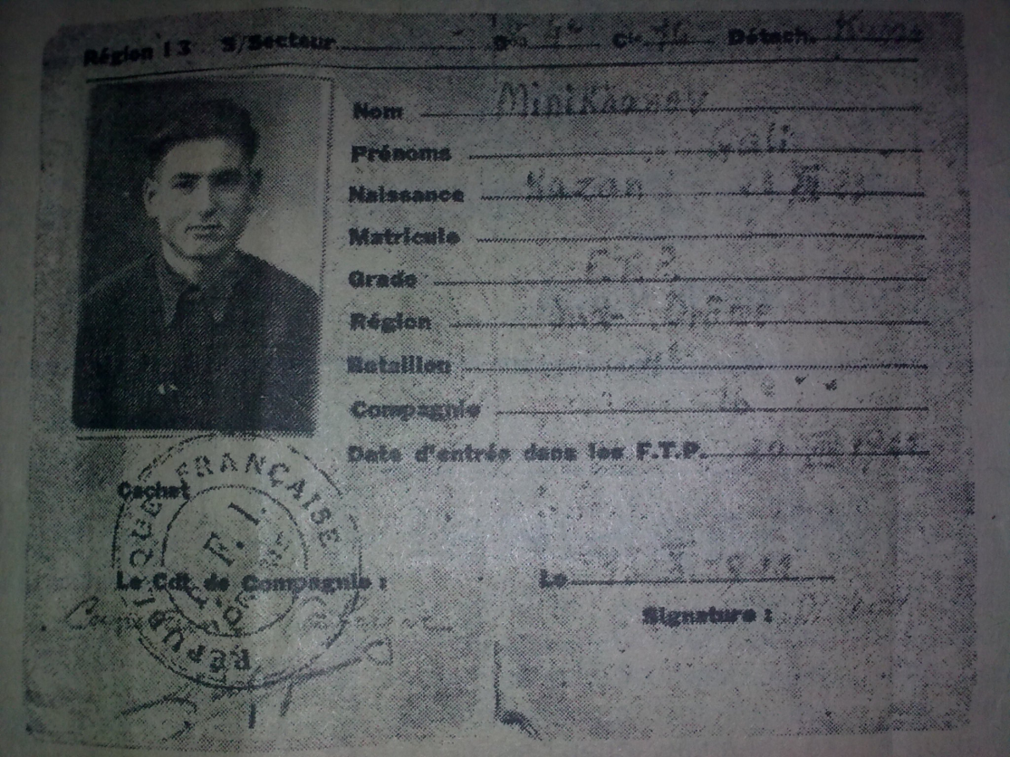
Книжка французского партизана

Slide 15

Клятва партизана

Slide 16
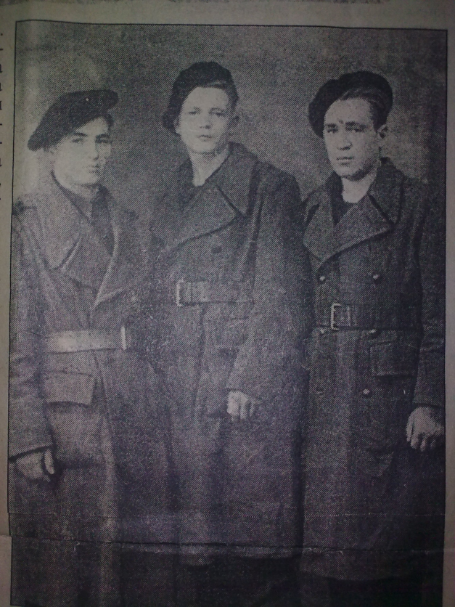
Друзья-французы

Slide 17
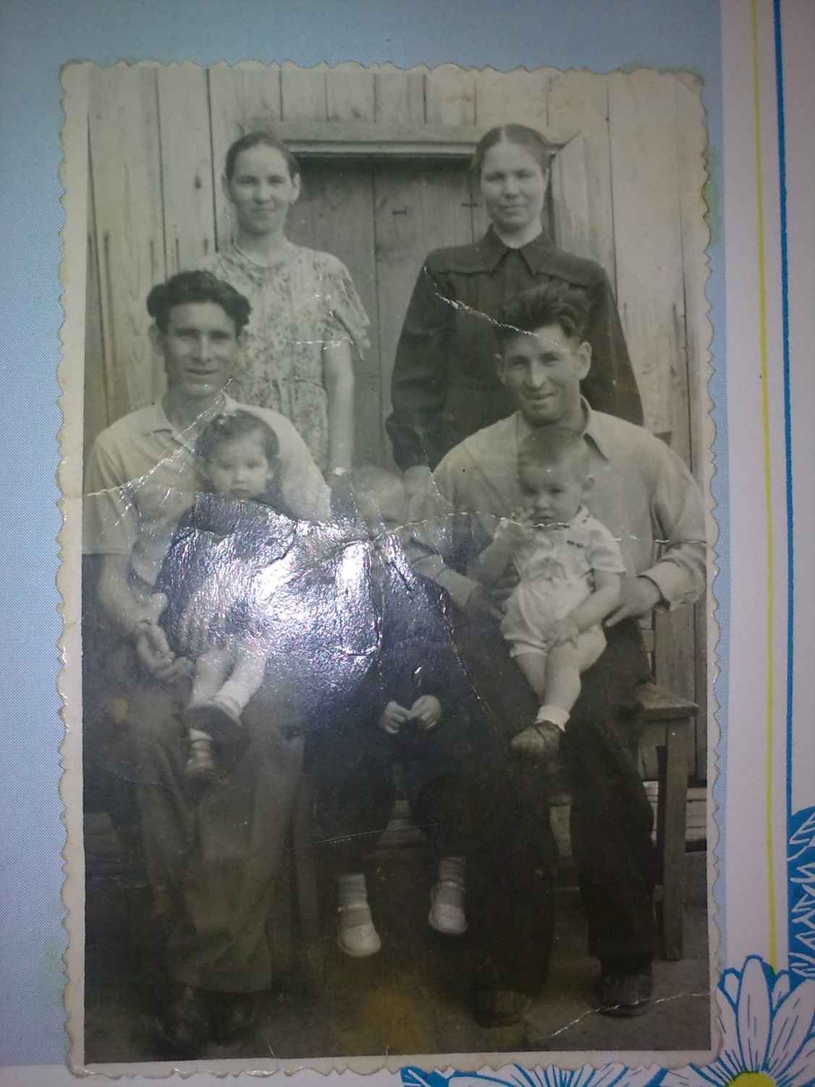
Галиаскар абый с семьей

